Slide 1
Föräldramöte F-10
2022-03-14

Slide 2
Agenda
Organisation 2022
Summering säsongen 2021
Träningsupplägg
Träningstider
Seriespel och matchspel 2022
Ekonomi
Föräldragrupp
Klädbeställning
Laget.se
Frågor

Slide 3
Organisation 2022
Ledare
Tränare
Fredrik Ignell
Erik Lundh
Fredrik Jyrell
Flickinitiativet
Föräldragrupp
Försäljningsaktiviteter
Annika Eriksson
Erika Hanslin
Camilla Bärnehjält
Barkarödagen
Marie Dahlin
Mikael Råstock
Kioskschema
Josefin Eriksson
Valborg
Vakant
Kassör
Fredrik Ignell
Sponsoransvarig
Elin Hellström
Materialansvarig
Martin Eriksson

Slide 4
Säsongen 2021
Andra året med 7 mot 7
Cup Linköping
24 tränings- och seriematcher under säsongen.
50 träningar mellan januari till december
Träningsnärvaro 50 %

Slide 5
Träningsupplägg
2 st träningar samt 1 till 2 matcher i veckan
Coerver på onsdagar
7v7 samt 9v9
Alla tränare har gått Tränarutbildning C (SvFF)
Fortsatt samarbete med Flickiniativet

Slide 6
Träningsupplägg - Match
Vi följer Svenska fotbollförbundets träningsupplägg med färdighetsövningar och spelövningar med viss tonvikt på spelövningar. Olika teman ex speluppbyggnad, komma till avslut, förhindra avslut. Vi strävar efter många bollkontakter per spelare
Vi tränar på att våga spela fotboll och att spelarna själva ska hitta lösningar i situationer som uppstår på träning och i match
Fokus på att ha roligt och progression utifrån nivå
Att guida spelarnas lärande under matcher och träningar är tränarnas och inte föräldrarnas roll. Däremot får föräldrar gärna heja på laget under matcher.

Slide 7
Träningstider
Från vecka 12 tränar vi torsdagar 18:30 – 20:00 på konstgräset.
Nya träningstider på konstgräs från och med april samt även när grässäsongen börjar. Ambitionen är att träna på måndagar och torsdagar.
Uppehåll preliminärt under juli (efter Aroscupen)
Fortsatt träning på konstgräs under höst/vinter

Slide 8
Matchspel
1 lag anmält till 7v7 Röd/Svart
Seriespel tillsammans med F09 9v9
Tre cuper är planerade under 2022
- Aroscupen 1/7 – 3/7
- Winning Ground Linköping 6/8 – 8/8
- Ev 9v9 Select Cup i Oktober 14/10 – 16/10

Slide 9
Matchspel
Riktad laguttagning till respektive match (spelaren blir inte kallad till alla matcher för att sen välja vilken tid som passar bäst)
Samarbete med F-08/09 och ev. F-12, där vi lånar spelare mellan lagen för matchspel

Slide 10
Cup
Aroscupen 1/7 till 3/7
Ingen övernattning
Lagkassan bekostar anmälningsavgift (betalt 2021)
Winning Ground 5/8 till 7/8
- Kostnad ca 25 000 kr – Lagkassan kan subventionera deltagaravgift till viss del
Övernattning skolsal
Föräldrar som kan sova med barnen?
Select Cup Örebro 14/10 till 16/10
Kostnad 3 500 kr
Övernattning? 950 kr per deltagare (anmälningsavgift reduceras till 1 700 kr) vid övernattning 2 dagar. Total kostnad ca 16 000 kr

Slide 11
Ekonomi
Lagkassan för F-10 uppgår nu till ca 35 000 kr.
Kommande aktiviteter, kom gärna med idéer på aktiviteter, försäljningar, annat?
En försäljningsaktivitet under våren och ev. en under hösten
Det är viktigt att vi försöker bygga ekonomi för framtida aktiviteter, det är inte nu vi behöver pengarna. Förhoppningsvis kan alla bidra i någon aktivitet

Slide 12
Likviditetsbudget 2022
 | Inbetalningar | Utbetalningar | Summa
Lagkassa | 35 000 kr |  | 35 000 kr
Cup - Winning Ground Linköping |  | 25 000 kr | 10 000 kr
Cup – Select Cup Örebro |  | 20 000 kr | - 10 000 kr
Reservställ |  | 7 000 kr | - 17 000 kr
Övriga inköp – ex domare till träningsmatcher, material till träningar |  | 1 000 kr | - 18 000 kr
Inbetalningar spelare cupavgifter | 18 000 kr |  | 0 kr
Försäljningsinsatser, Sponsring | 0 kr |  | 0 kr

Slide 13
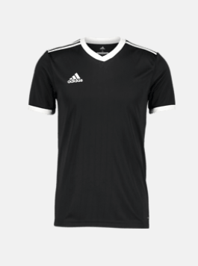
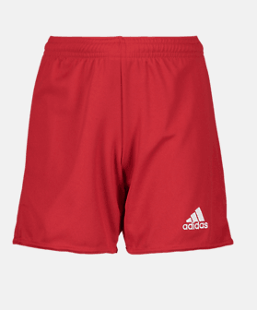
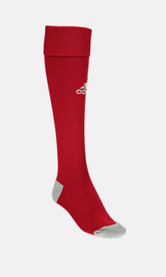
Match- och träningsställ
Ordinarie matchställ. Föreningen tillhandahåll röd matchtröja och blå shorts, vilket kommer vara ordinarie matchställ även i år. Vi kommer beställa nya.
Tränings-/Reservstället är svart tröja, röda shorts och röda strumpor. Bekostas inte av föreningen. Ev. möjlighet med sponsring. Behov av nytt träningsställ!
Obs. Röda strumpor är samtliga tvungna att köpa separat. Bekostas inte av föreningen.

Slide 14
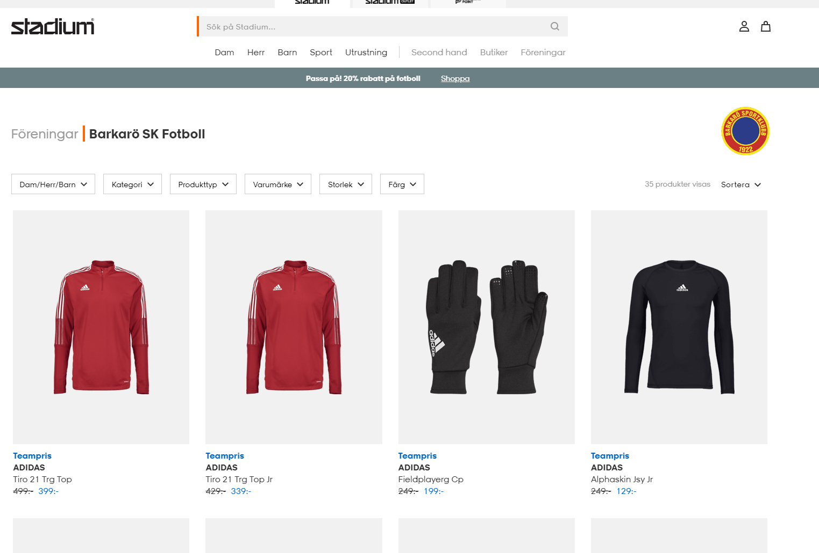
Klädbeställning
Information kommer att komma ut på laget.se och hur vi kommer att gå till väga för beställning av profilkläder.
En gemensam klädprovning i april. Möjlighet att beställa träningsoveraller m.m.
En ny möjlighet som presentar sig är att föreningen betalar för tryck av klubb-loggan även på kläder som ej inhandlats via Stadium. Detta skapar ytterligare en möjlighet för sponsring.

Slide 15
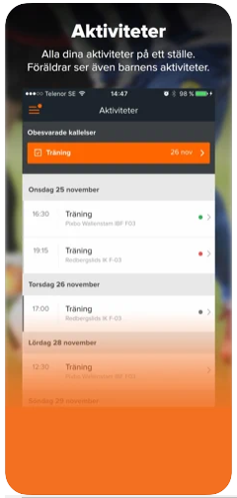
Laget.se
Information kring laget sker via laget.se
Använd gärna appen för att få en överblick över aktiviteter
Kontrollera kontaktuppgifter
Viktigt att svara på kallelser till träning och match (gärna så snabbt som möjligt)

Slide 16
Frågor?

